Slide 1
2021 CAPSTONE DESIGN
음성앱 조사 &
음성범죄 해결방안
너목들 팀
이현구

Slide 2
CONTENTS
시장조사
-음성앱
음성범죄
-해결방안

Slide 3
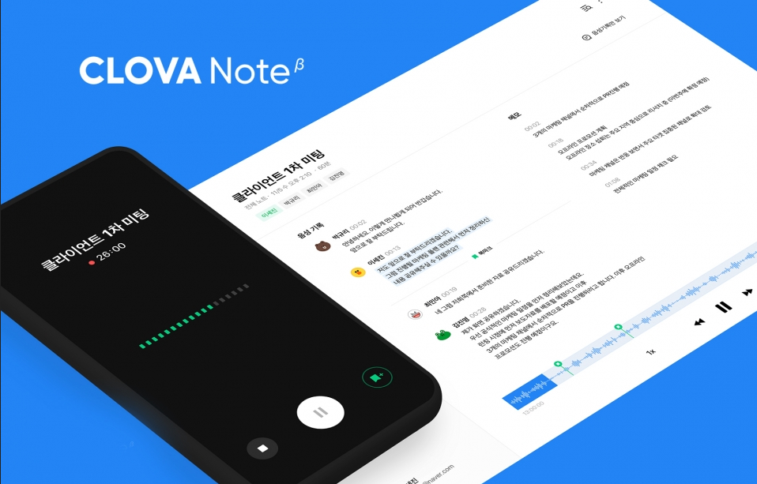
시장조사
음성앱
1.
네이버 클로바노트
음성 기록을 눈으로 보며 듣는다
#눈으로 보며 듣는 음성 기록
#목소리 구분
#북마크
#메모
#노트 공유

Slide 4
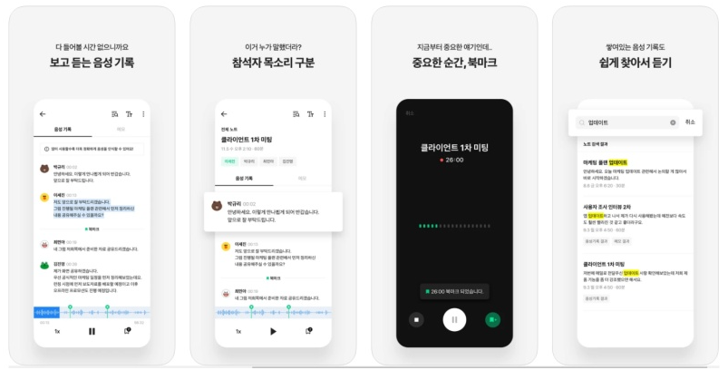
시장조사
음성앱
1.
네이버 클로바노트
음성 기록을 눈으로 보며 듣는다
#눈으로 보며 듣는 음성 기록
#목소리 구분
#북마크
#메모
#노트 공유

Slide 5
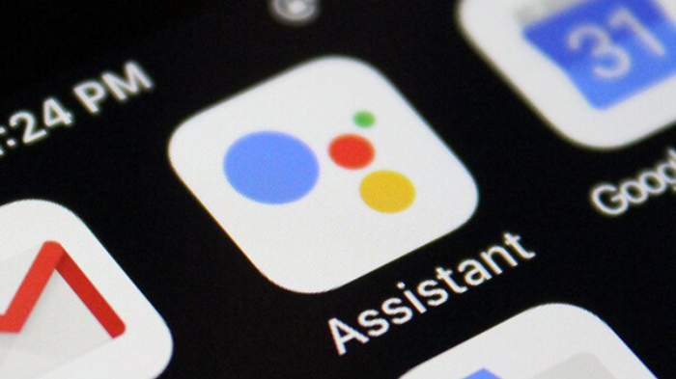
시장조사
음성앱
2.
구글 어시스턴트
인공지능 음성 비서 # “ Hey Google “
#음성으로 음악 및 동영상 재생
#핸즈프리로 전화, SMS, 이메일로 소식 주고받기
#빠르게 길찾기 및 지역 정보 받기
#온종일 편리한 도움받기
#웹을 검색하고 빠른 답변 받기

Slide 6
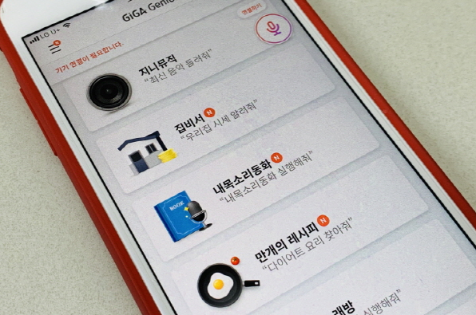
시장조사
음성앱
3.
KT 기가지니
목소리로 동화책 읽어주기
#70문장으로 합성 가능
#콘텐츠의 음성을 내가 원하는 목소리로

Slide 7
음성범죄
사례
보이스피싱
금융 기관이나 유명 전자 상거래 업체를 사칭하여
불법적으로 개인의 금융 정보를 빼내 범죄에 사용하는 범법 행위

Slide 8
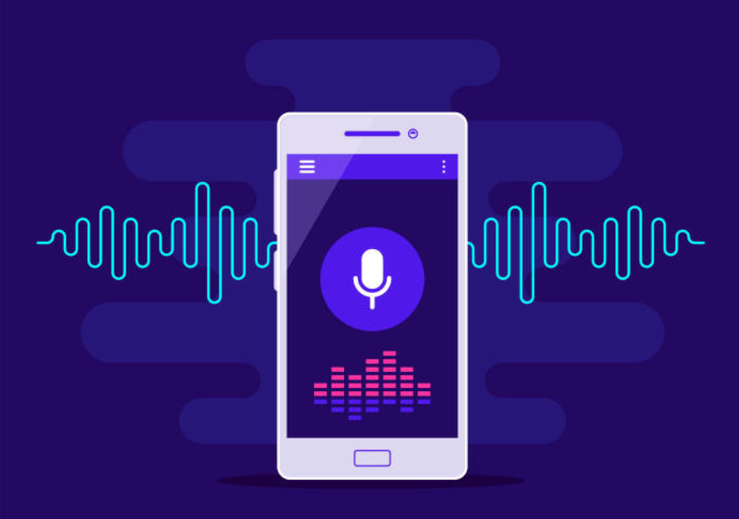
음성범죄
사례
AI 보이스피싱
자신이나 가족 목소리를 AI에 학습시키다
#fake audio
#fake video

Slide 9
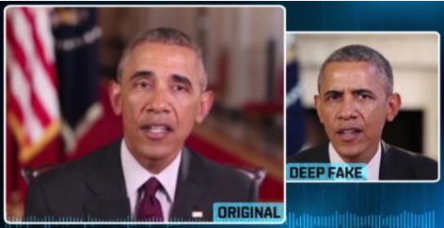
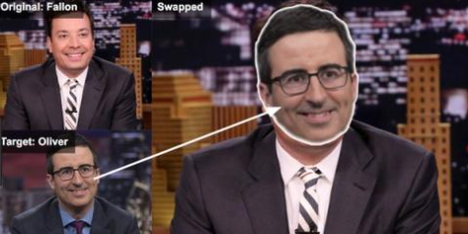
음성범죄
사례
AI 보이스피싱
자신이나 가족 목소리를 AI에 학습시키다
#fake audio
#fake video

Slide 10
음성범죄
사례
AI 보이스피싱
해결방안
#제한된 문장만 합성
#지정 단말에서만 합성음 듣기
#오디오 워터마크
#비식별처리
이 외에
저장금지 , 일정 시간이 지나면 음성 강제 중지 등등..

Slide 11
참고자료
# 회의 녹음하면, AI가 텍스트로 기록해준다... 네이버, ‘클로바노트’ 출시
http://www.aitimes.kr/news/articleView.html?idxno=18517
# [테크리포트] AI와 만난 TTS, 목소리까지 훔치다
https://m.etnews.com/20190701000235
# [자막뉴스] '오바마인데 오바마 아니다?'...'딥페이크' 영상 주의보 / YTN
https://youtu.be/krOXHbPcTrs
# ‘내 목소리 흉내’ 인공지능 동화 읽기 직접 해보니
https://youtu.be/3DIb9F9ATNE

Slide 12

Thank you

